Slide 1
5.1 目标规划的数学模型
目标规划方法是解这多目标决策问题的方法之一。
目标规划的思路：将每一个目标不等式（或等式）转化为一个弹性目标，尽可能使得结果达到预定目标值，即使达不到目标值也使得与目标值的偏差最小。
相关概念
1.正、负偏差变量d⁺，d⁻。
目标值：是指预先给定的某个目标的一个期望值
决策值（现实值）：当决策变量x_{j}选定以后，目标函数的对应值。
正偏差变量d＋表示决策值超过目标值的部分，即 d＋ =f(x)-g
负偏差变量d⁻表示决策值未达到目标值的部分，即d⁻ =g-f(x)
因决策值不可能既超过目标值同时又未达到目标值，即恒有：
d⁺×d⁻ = 0。
目标值 | 决策值 | d＋ | d⁻
100 | 105 | 5 | 0
100 | 98 | 0 | 2
100 | 100 | 0 | 0
Notes:
分三种情况考虑

Slide 2

5.1 目标规划的数学模型
相关概念
2.绝对约束和目标约束
绝对约束：必须严格满足的等式约束和不等式约束，又称为“硬约束” 。
目标约束：把约束右端项看作要追求的目标值。在达到目标值时允许发生正或负偏差。因此在这些约束中加入正、负偏差变量，称为目标约束，又称为“软约束” 。
(1) 不应大于
(2) 成本大幅度增加
(3)应尽可能，但不
(4)应尽可能达到并超过
$$\begin{matrix}（1）x_{1}−x_{2}+d_{1}^{−}−d_{1}^{+}=0 \\ （2）2x_{1}+x_{2}≤11 \\ （3）x_{1}+2x_{2}+d_{2}^{−}−d_{2}^{+}=10 \\ （4）8x_{1}+10x_{2}+d_{3}^{−}−d_{3}^{+}=56 \\ （5）x_{1},x_{2},d_{i}^{−},d_{i}^{+}≥0, i=1,2,3 \end{matrix}$$
Notes:
绝对约束：必须严格满足的等式约束和不等式约束，如线性规划问题的所有约束条件，不能满足这些约束条件的解称为非可行解，所以它们是硬约束。
目标约束：目标规划特有的，可把约束右端项看作要追求的目标值。在达到此目标值时允许发生正或负偏差。因此在这些约束中加入正、负偏差变量，它们是软约束。
线性规划问题的目标函数在给定目标值和加入正、负偏差变量后可变换为目标约束。
也可根据问题的需要将绝对约束变换为目标约束。

Slide 3
5.1 目标规划的数学模型
相关概念
3.优先因子(优先等级)与权系数
优先因子：要求第一位达到的目标赋予优先因子P₁，次位的目标赋予优先因子P₂，以此类推。
优先等级：P₁ >> P₂ >>…>>P_{k}>>P_{k+1} >>…>> P_{K} k=1,2,…，K
表示P_{k}比P_{k+1}有更大的优先权。即首先保证P₁级目标的实现，这时可不考虑次级目标；而P₂级目标仅在实现P₁级目标的基础上才会考虑；依此类推。
权系数：为区分具有相同优先因子的两个目标的差别，可分别赋予它们不同的权系数w_{j}，这些都由决策者按具体情况而定。
比如额外加一个约束，包括产品I数量不超过5件，产品II数量不低于5件 ,这两个目标在一个约束中，可以给权重。
Notes:
个规划问题常常有若干目标。但决策者在要求达到这些目标时，会有主次或轻重缓急的不同。例如，要求第一位达到的目标赋予优先因子P₁，次位的目标赋予优先因子P₂，…，并规定
优先等级：P₁ >> P₂ >>....... >>P_{k}>>P_{k+1} >>....... >> P_{K} k=1,2,…，K
表示P_{k}比P_{k+1}有更大的优先权。即首先保证P₁级目标的实现，这时可不考虑次级目标；而P₂级目标仅在实现P₁级目标的基础上才会考虑；依此类推。
若要区别具有相同优先因子的两个目标的差别，可分别赋予它们不同的权系数w_{j}，这些都由决策者按具体情况而定。

Slide 4
5.1 目标规划的数学模型
相关概念
4.目标规划的目标函数
由各目标约束的正、负偏差变量和赋予的优先因子及权系数而构造的。要求尽可能缩小和目标值的偏差。
目标规划的目标函数的形式通常是：
min z=f(d⁺,d⁻)
其具体形式大致有三种：
(1) 第i个目标若要求恰好达到目标值，则应要求正、负偏差变量均尽可能地小，这时，目标函数的形式为：
min z=f(d⁺+d⁻)
(2)第i个目标若要求不超过目标值，即允许达不到目标值，就是正偏差变量要尽可能地小，这时目标函数的形式为：
min z=f(d⁺)
(3) 若要求超过目标值，即超过量不限，但负偏差变量要尽可能地小，这时目标函数的形式为：
min z=f(d⁻)
Notes:
4.目标规划的目标函数
目标规划的目标函数(准则函数)是按各目标约束的正、负偏差变量和赋予的优先因子及权系数而构造的。当每一目标值确定后，决策者的要求是尽可能缩小和目标值的偏差。因此目标规划的目标函数的形式通常是：
min z=f(d⁺,d⁻)
其具体形式大致有三种：
(1) 第i个目标若要求恰好达到目标值，则应要求正、负偏差变量均尽可能地小，这时，目标函数的形式为：
min z=f(d⁺+d⁻)
(2)第i个目标若要求不超过目标值，即允许达不到目标值，就是正偏差变量要尽可能地小，这时目标函数的形式为：
min z=f(d⁺)
(3) 若要求超过目标值，即超过量不限，但负偏差变量要尽可能地小，这时目标函数的形式为：
min z=f(d⁻)

Slide 5

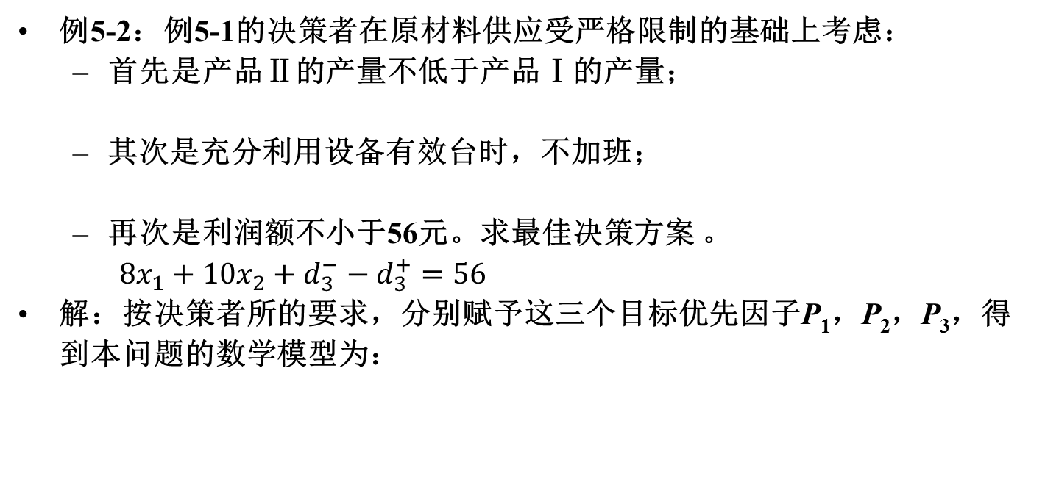




5.1 目标规划的数学模型
例5-2：例5-1的决策者在原材料供应受严格限制的基础上考虑：
首先是产品Ⅱ的产量不低于产品Ⅰ的产量；
其次是充分利用设备有效台时，不加班；
再次是利润额不小于56元。求最佳决策方案 。
$8x_{1}+10x_{2}+d_{3}^{−}−d_{3}^{+}=56$
解：按决策者所的要求，分别赋予这三个目标优先因子P₁，P₂，P₃，得到本问题的数学模型为：
$x_{1}−x_{2}+d_{1}^{−}−d_{1}^{+}=0$
${min d}_{1}^{+}$
$x_{1}+2x_{2}+d_{2}^{−}−d_{2}^{+}=10$
${min (d_{2}^{−}+d}_{2}^{+})$
${min d}_{3}^{+}$

Slide 6

5.1 目标规划的数学模型
目标规划模型的一般数学模型为
$$目标函数： \min{ }z=\sum_{l=1}^{L}{P_{l}}\sum_{k=1}^{K}{(ω_{lk}^{−}}d_{k}^{−}+ω_{lk}^{+}d_{k}^{+}) (5−1) \\ 满足约束条件： \left\{\begin{aligned}\sum_{j=1}^{n}{c_{kj}}x_{j}+d_{k}^{−}−d_{k}^{+}=g_{k}, k=1,⋯,K (5−2) \\ \sum_{j=1}^{n}{a_{ij}}x_{j}≤(=,≥)b_{i}, i=1,⋯,m (5−3) \\ x_{j}≥0, j=1,⋯,n (5−4) \\ d_{k}^{−},d_{k}^{+}≥0, k=1,2,3 (5−5)\end{aligned}\right.$$
目标函数（求极小值）
目标约束
绝对约束
决策变量非负约束
偏差变量非负约束
为权系数。

Slide 7
5.1 目标规划的数学模型
目标规划的建模步骤：
设定问题的决策变量；
列出问题的绝对约束；
根据决策者的需求和偏好，设定各个目标的优先级，当有多个目标同属于一个优先级下时，还需根据约定设定各个目标的权重。然后，写出各个目标的软约束和各优先级的达成函数；
用优先因子和权系数为各个目标的达成函数加权，写出整个问题的达成函数;
写出决策变量与偏差变量的非负约束。

Slide 8
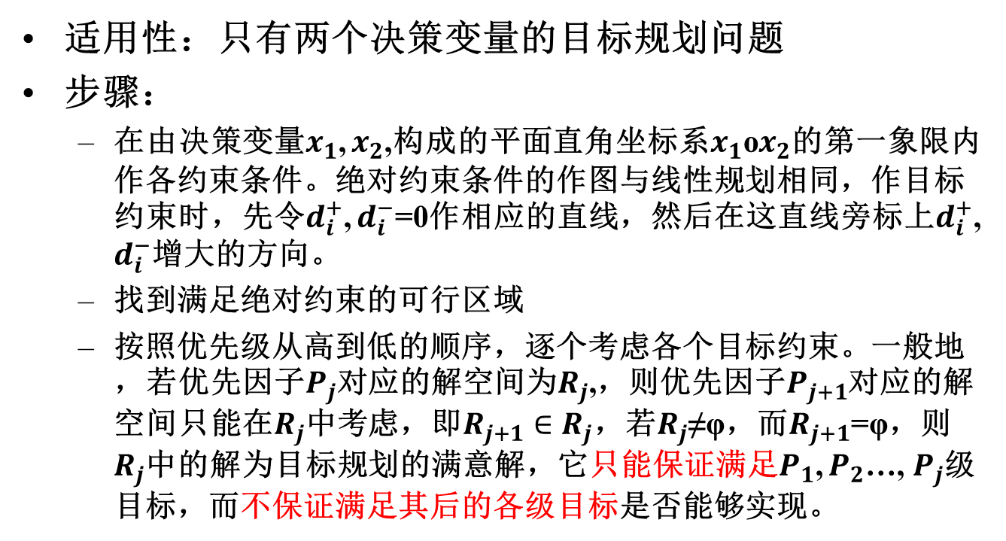
5.2 解目标规划的图解法
适用性：只有两个决策变量的目标规划问题
步骤：
在由决策变量$x_{1}$, $x_{2}$,构成的平面直角坐标系$x_{1}$o$x_{2}$的第一象限内作各约束条件。绝对约束条件的作图与线性规划相同，作目标约束时，先令$d_{i}^{+}$, $d_{i}^{−}$=0作相应的直线，然后在这直线旁标上$d_{i}^{+}$, $d_{i}^{−}$增大的方向。
找到满足绝对约束的可行区域
按照优先级从高到低的顺序，逐个考虑各个目标约束。一般地，若优先因子$P_{j}$对应的解空间为$R_{j}$,，则优先因子$P_{j+1}$对应的解空间只能在$R_{j}$中考虑，即$R_{j+1}∈R_{j}$，若$R_{j}$≠φ，而$R_{j+1}$=φ，则$R_{j}$中的解为目标规划的满意解，它只能保证满足$P_{1}$, $P_{2}$…, $P_{j}$级目标，而不保证满足其后的各级目标是否能够实现。

Slide 9
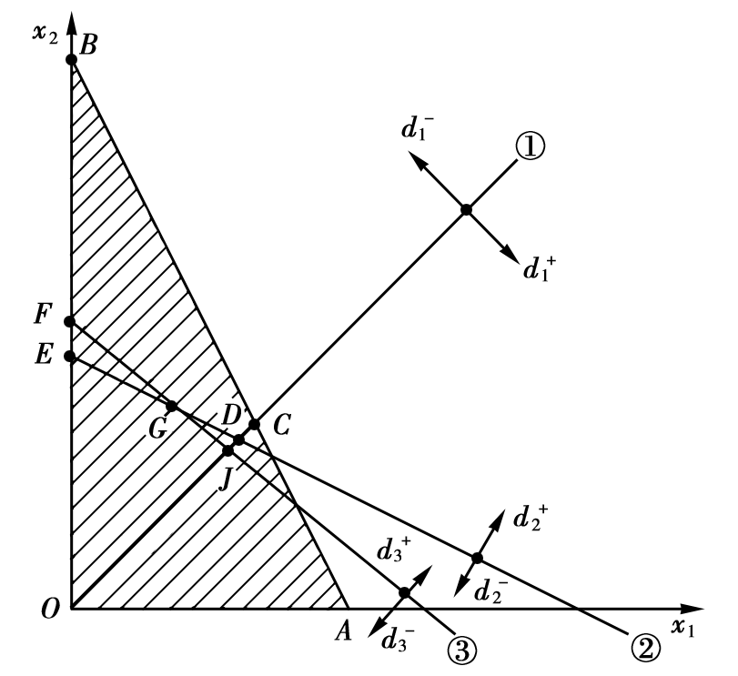
5.2 解目标规划的图解法
以例5-2说明。
s
注意：求解目标规划问题时，把绝对约束作为最高优先级考虑。在本例中，能依先后次序都满足d₁⁺=0，d₂⁺+d₂⁻=0，d₃⁻=0，因而z*=0。但在大多数问题中并非如此，会出现某些约束得不到满足，故将目标规划问题的最优解称为满意解。

Slide 10
5.2 解目标规划的图解法
以例5-2说明。
注意：求解目标规划问题时，把绝对约束作为最高优先级考虑。在本例中，能依先后次序都满足d₁⁺=0，d₂⁺+d₂⁻=0，d₃⁻=0，因而z*=0。但在大多数问题中并非如此，会出现某些约束得不到满足，故将目标规划问题的最优解称为满意解。

Slide 11
5.3 解目标规划的单纯形法
目标规划的数学模型结构与线性规划的数学模型结构形式上没有本质的区别，所以可用单纯形法求解。但要根据目标规划的特点，作以下规定：
(1) 因目标规划问题的目标函数都是求最小化，所以以λ_{j}≥0，j=1,2,…，n作为最优性判别准则。
(2) 因非基变量的检验数中含有不同等级的优先因子，即
因为 P₁>>P₂>>…>>P_{K}
故从每个检验数的整体来看，检验数的正、负首先决定于P₁的系数α_{1j}的正、负；若α_{1j}=0，则此检验数的正、负就决定于P₂的系数α_{2j}的正、负；下面依此类推。

Slide 12
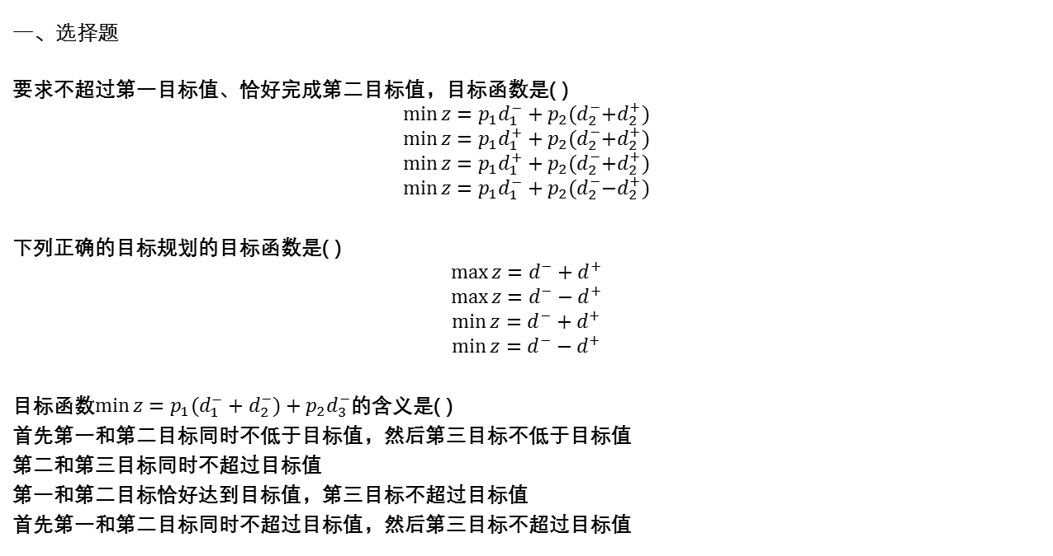
本章练习题
一、选择题
要求不超过第一目标值、恰好完成第二目标值，目标函数是( )
$$\min{z=p_{1}d_{1}^{−}+p_{2}{(d}_{2}^{−}+d_{2}^{+})}$$
$$\min{z=p_{1}d_{1}^{+}+p_{2}{(d}_{2}^{−}+d_{2}^{+})}$$
$$\min{z=p_{1}d_{1}^{+}+p_{2}{(d}_{2}^{−}+d_{2}^{+})}$$
$$\min{z=p_{1}d_{1}^{−}+p_{2}{(d}_{2}^{−}−d_{2}^{+})}$$
下列正确的目标规划的目标函数是( )
$$\max{z=d^{−}+d^{+}}$$
$$\max{z=d^{−}−d^{+}}$$
$$\min{z=d^{−}+d^{+}}$$
$$\min{z=d^{−}−d^{+}}$$
目标函数$\min{z=p_{1}(d_{1}^{−}+d_{2}^{−})+p_{2}d_{3}^{−}}$的含义是( )
首先第一和第二目标同时不低于目标值，然后第三目标不低于目标值
第二和第三目标同时不超过目标值
第一和第二目标恰好达到目标值，第三目标不超过目标值
首先第一和第二目标同时不超过目标值，然后第三目标不超过目标值

Slide 13
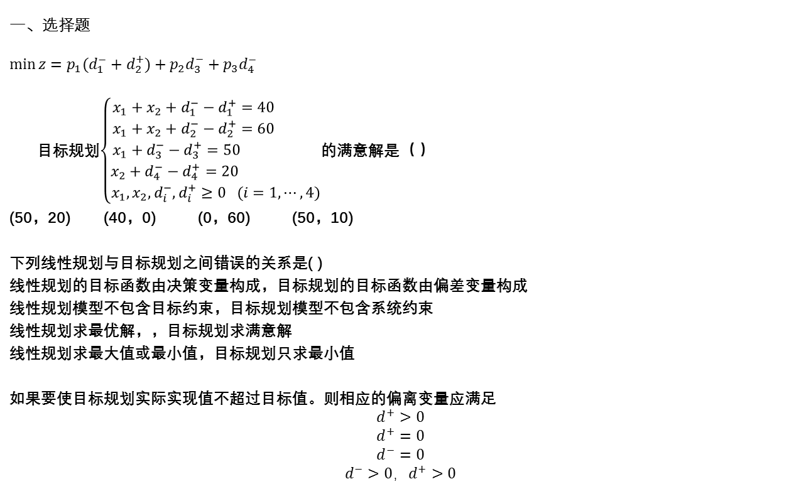
本章练习题
一、选择题
$$\min{z=p_{1}(d_{1}^{−}+d_{2}^{+})+p_{2}d_{3}^{−}+p_{3}d_{4}^{−}}$$
目标规划$\left\{\begin{matrix}x_{1}+x_{2}+d_{1}^{−}−d_{1}^{+}=40 \\ x_{1}+x_{2}+d_{2}^{−}−d_{2}^{+}=60 \\ \begin{matrix}x_{1}+d_{3}^{−}−d_{3}^{+}=50 \\ x_{2}+d_{4}^{−}−d_{4}^{+}=20 \\ x_{1},x_{2},d_{i}^{−},d_{i}^{+}≥0 (i=1,⋯,4)\end{matrix}\end{matrix}\right.$的满意解是（ ）
(50，20) (40，0) (0，60) (50，10)
下列线性规划与目标规划之间错误的关系是( )
线性规划的目标函数由决策变量构成，目标规划的目标函数由偏差变量构成
线性规划模型不包含目标约束，目标规划模型不包含系统约束
线性规划求最优解，，目标规划求满意解
线性规划求最大值或最小值，目标规划只求最小值
如果要使目标规划实际实现值不超过目标值。则相应的偏离变量应满足
$$d^{+}>0$$
$$d^{+}=0$$
$$d^{−}=0$$
$${d^{−}>0，d}^{+}>0$$

